Slide 1
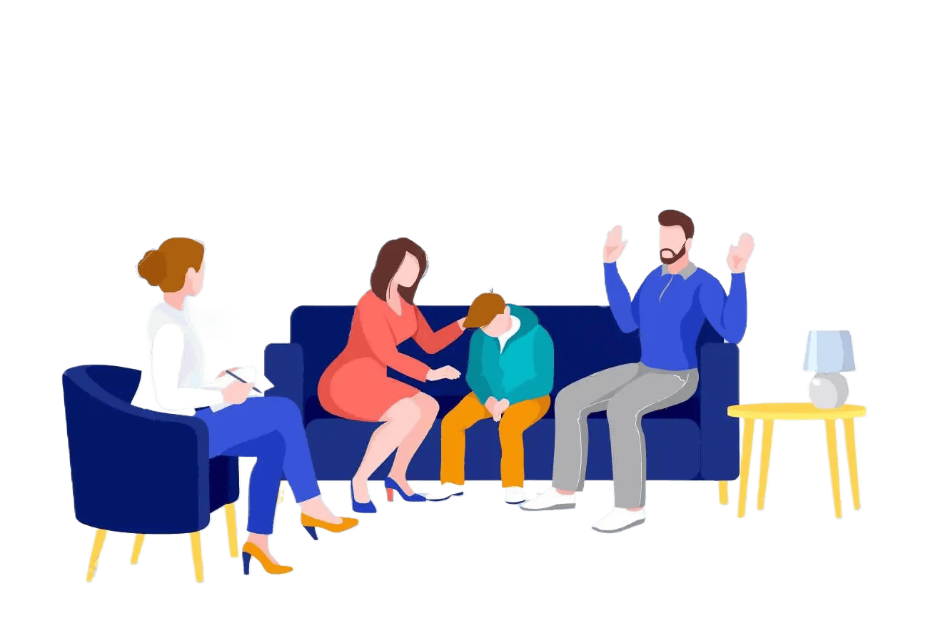
Кто такой школьный
психолог?
Школьный психолог – это специалист, который помогает:
Родителям – лучше понимать
своих детей, находить подход
к подросткам, решать
проблемы поведения.
Учителям – создавать
комфортную атмосферу
в классе, работать
с трудными ситуациями.
Ученикам – справляться с
тревогой, конфликтами,
учебной нагрузкой
и неуверенностью в себе.

Slide 2
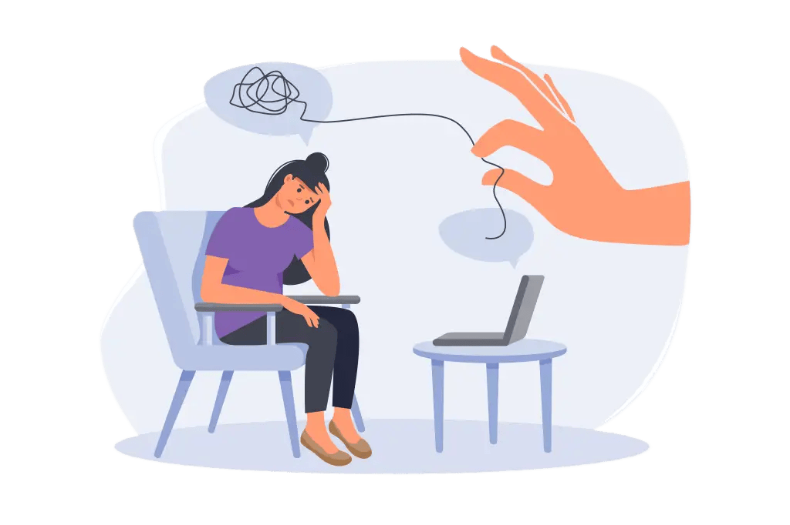
Чем занимается
школьный психолог?
Диагностика
Консультации
Тренинги
Профилактика
Экстренная
помощь

Slide 3

Когда нужно обратиться
к школьному психологу?
Ты чувствуешь
тревогу, грусть или
злость, но не
понимаешь почему.
Постоянно ссоришься
с друзьями или
родителями.
Боишься отвечать у
доски или сдавать
экзамены.
Тебя обижают в школе
или в другом месте.
Просто хочешь
разобраться в себе!

Slide 4

Как проходит встреча
с психологом?
Беседа – можно говорить обо всём,
это конфиденциально (никто не узнает).
Игры и упражнения – если сложно
выразить мысли словами.
Советы и рекомендации – как улучшить
настроение, наладить отношения и т. д.
Важно знать!
Это не психиатр – он не ставит диагнозы и не выписывает таблетки. Он не ябеда – не будет рассказывать
учителям или родителям без твоего согласия.(Исключение – только если есть угроза жизни или здоровью). Он не решает за тебя проблемы – но поможет найти выход!

Slide 5

Цель работы школьного
психолога
Цель школьного психолога —
создать благоприятную
психологическую среду
для гармоничного развития учащихся.
Главный принцип — помочь каждому
ребенку раскрыть потенциал,
сохраняя эмоциональное
благополучие.
Деятельность основана на
конфиденциальности и
индивидуальном подходе.

Slide 6

Направления работы школьного психолога
Диагностическое:
Изучение особенностей развития учащихся.
Выявление трудностей в обучении и адаптации.
Мониторинг психологического климата в классах.
Коррекционно-развивающее:
Индивидуальные и групповые занятия.
Развитие познавательных процессов (память, внимание).
Коррекция эмоциональных и поведенческих проблем.
Консультативное:
Помощь учащимся, родителям и педагогам.
Решение конфликтных ситуаций.
Профориентационные консультации.
Просветительское:
Проведение тематических классных часов.
Родительские собрания и тренинги.
Оформление информационных стендов.
Профилактическое:
Предупреждение девиантного поведения.
Профилактика буллинга и зависимостей.
Работа с «группами риска».
Организационно-методическое:
Ведение документации.
Участие в педсоветах и ПМПК.
Повышение квалификации.

Slide 7

Советы школьного психолога
«ЭКЗАМЕН БЕЗ ПАНИКИ»
За неделю до:
Составь план подготовки.
Повторяй по 45 мин. + 15 мин. перерыв.
Отмечай пройденное маркером.
Накануне:
Собери документы вечером.
Ложись спать до 23:00.
Положи одежду/бутылку воды.
Утром:
Легкий завтрак.
Дыхание "шариком" (представь шарик в животе).
Во время:
Прочитай ВСЕ задания сначала.
Начни с легкого.
Следи за временем.

